Slide 1
第六章 数据可视化
MATLAB图形绘制
二维图形
三维图形

Slide 2
6.1 图形窗口
figure(n) : 建立第n个图形窗口,并把这个窗口指定为当前窗口
subplot(m,n,i): 把图形窗口分成个mxn个小图形区域，并指定第i个区域为图形的绘制区域。
当需要对生成的图形进行修改时，需要把被修改的图形指定为当前图形。
方法：1) 用figure命令和/或subplot命令
2) 用鼠标单击该图形

Slide 3
6.2 二维图形
基本绘图命令
  plot() %x,y线性坐标
  loglog() %x,y对数坐标
  semilogx() %x对数坐标，y线性坐标
  semilogy() %x线性坐标, y对数坐标

Slide 4
建立二维图形的步骤
  >> t=0:0.1:2*pi; %1.准备数据:选定所要表现的范
  围；产生自变量(采样向量)；
  >> y1=sin(t);y2=cos(t) % 计算相应的函数值向量
  >> figure(1) %2. 选定图形窗口及子图位置
  >> subplot(2,1,1)
  >> plot(y1) %3.调用基本绘图命令
  >> figure(2);plot(t,y1)
  >> figure(3);plot(t,y1,t,y2)
  >> y=[sin(t);cos(t)]; plot(t,y);
  >> figure(1); subplot(2,1,2); plot(t,[y1;y2])

Slide 5
plot函数
plot(y)
  y为向量： 以y元素值为纵坐标，
  相应元素下标为横坐标。
  y为矩阵： 按矩阵的列绘图，每一列为一条曲线。
plot(x,y)，其中x为横坐标向量，y为纵坐标向量或矩阵。
plot(x1,y1,x2,y2,…)，多条曲线绘图。
  每对x,y必需符合中plot(x,y)的要求.
  x,y可以是表达式

Slide 6
基本绘图控制
plot(x,y,’color_linestyle_marker’)
字符串由颜色、线型和数据点的图标组成
例： >> plot(t,y1,'y:square')
y 黄色
： 虚点连线
square 曲线上每个数据点用正方形标记
  （默认值：蓝、绿、红、 …, 实线，无标记）

Slide 7
常用绘图选项
符号 | 颜色 | 符号 | 线型 | 符号 | 绘图方式
r | 红色 | - | 实线 | + | 十字
g | 绿色 | -- | 虚线 | * | 星号
b | 蓝色 | ： | 点线 | . | 点号
y | 黄色 | -. | 点划线 | o | 圆圈
m | 洋红 |  |  | x | 叉号
c | 青色 |  |  | + | 加号
w | 白色 |  |  | s | 正方形
k | 黑色 |  |  | p | 五角星

Slide 8
轴的显示范围
如果绘图时不特别指定，MATLAB将根据数据的范围指定坐标轴显示的范围
若指定，用axis([xmin,xmax,ymin,ymax])
如果其中某个参数不确定，则可用inf和/或 -inf来代替。
axis square %两轴显示的长度相等
axis equal %两轴显示的比例相等
axis tight %只画指定数据的范围

Slide 9
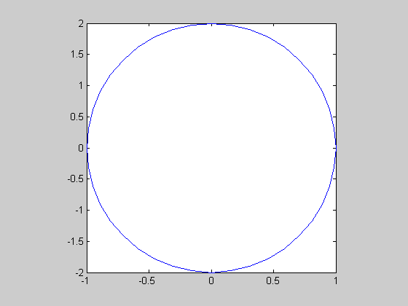
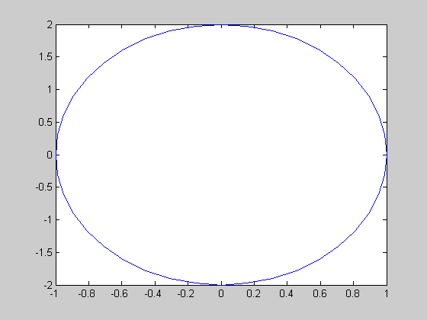
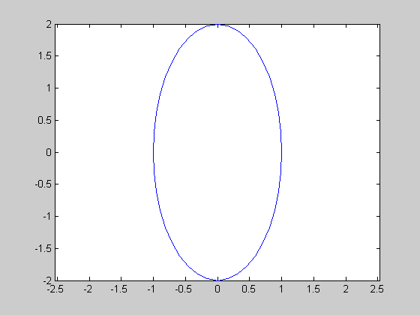
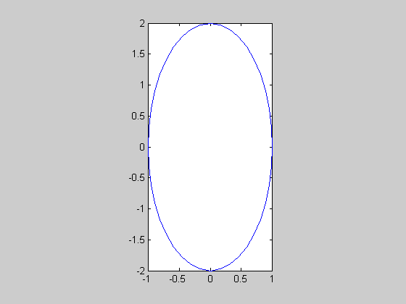
轴的例子
>> t=0:pi/20:2*pi;
>> plot(sin(t),2*cos(t))
axis square
axis equal
axis tight

Slide 10
图形标注
grid %给图形加网格
xlabel('time[s] ') %给x轴加标题
ylabel('Amplitude') %给y轴加标题
title('my own plot') %给图形加标题
text(x, y, 'string') %在x, y处添加文本
gtext('string') %在鼠标处添加文本
legend( ) %在适当处添加图例

Slide 11
【例6.1】图像标注示例
x=linspace(-pi,pi,60);
plot(x,sin(x),x,cos(x));
xlabel('x=-\pi to \pi','fontsize',16)
ylabel('sin(x)&cos(x)','fontsize',16)
title('Value of the sine and cosine')
legend('sin(x)','cos(x)',2);
text(pi/4,sin(pi/4),'\leftarrowsin(x)=0.707')
text(3*pi/4,cos(3*pi/4),'cos(x)=-.707\... rightarrow', 'HorizontalAlignment','right')

Slide 12
说 明
linspace(x,y,n); %产生从x到y共n个点的向量
文本中的各种希腊字母和符号可用 L^{A}TEX字符串实现（见教材中表2－2，p.55）
legend( ) 所给出的图例在窗口中的的位置
  0 = 自动选择最佳位置(与曲线最少冲突)
  1 = 右上角 (默认值)
  2 = 左上角
  3 = 左下角
  4 = 右下角
  -1 = 图右侧

Slide 13
通过图形窗口上的工具栏（可视编辑工具）也可以完成对图像的标注和更改，例如：添加图例、绘制线头及线段，添加和更改坐标及网格、强调图像的某一重要部分。

Slide 14
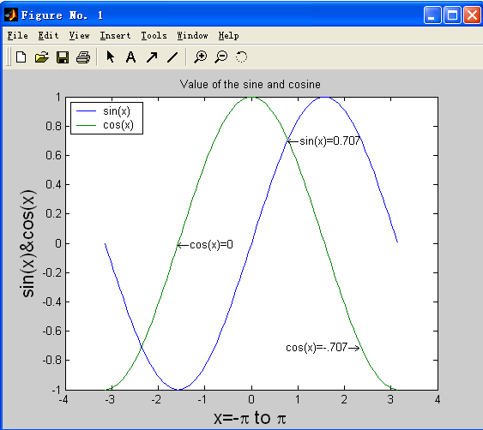
图形可视编辑工具
编辑模态
添加线段
旋转
添加字符
添加箭头

Slide 15
【例6.2】在一个图形窗口同时绘制四幅图
x=0:0.1:6;
y=1-exp(-x); %求飞升曲线
subplot(2,2,1) %分成2×2区域且指定1号为活动区
plot(x,y);title('plot(x,y)')
subplot(2,2,2) %指定2号为活动区
semilogx(x,y);
title('semilogx(x,y)') %绘半对数坐标图
y1=exp(-x);
subplot(2,2,3) %指定3号为活动区
plot(x,y1);title('plot(x,y1)')
subplot(2,2,4) %指定4号为活动区
semilogy(x,y1);
title('semilogy(x,y1)') %绘半对数坐标图

Slide 16
hold命令
plot函数每执行一次就刷新当前绘图窗口;
figure函数每执行一次则创建新的图形窗口.
若在已存在的图形窗口中用plot函数继续添加新的图形内容，可使用图形保持命令hold。

Slide 17
hold命令
hold 用于向已有的图形窗口加入图形(不删除原有图形)。
  hold on %启动hold命令
  hold off %关闭hold命令
  >> t=0:0.2:2*pi;
  >> plot(t,sin(t),’b’)
  >> hold on
  >> plot(sin(t),’r’)
  >> hold off

Slide 18
【例6.3】在同一窗口内分别绘制正、余弦函数
figure(2)
x=0:0.1:2*pi;
y1=sin(x);
y2=cos(x);
plot(x,y1,'b-');
hold on; %设置图形保持状态
plot(x,y2,'g.-');
legend('sin','cos',3);
hold off %关闭图形保持
title('sine and cosine')
axis([0,6,-1,1])

Slide 19
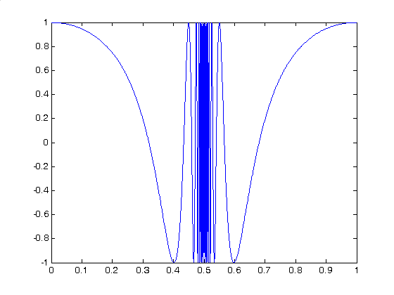
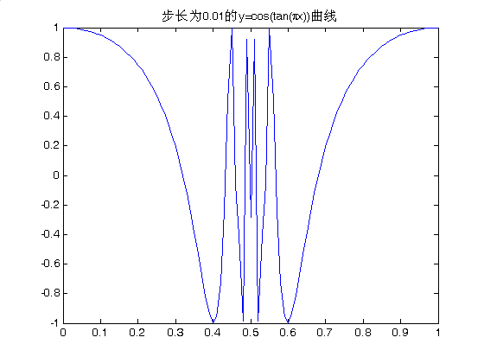
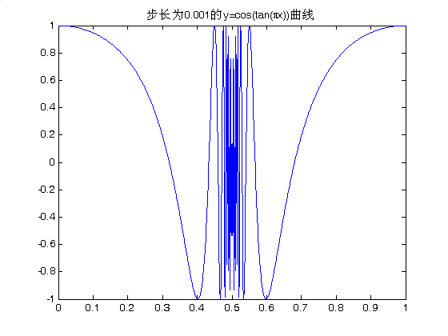
函数f(x)曲线
绘制函数f(x)的曲线有多种方法，最常用的方法是：对采样点向量x计算出f(x)的值向量y，然后用plot(x,y)函数绘制。plot函数一般采用等间隔画图，对绘制高频变化的函数不够精确。
例如函数f(x)=cos(tan(πx))，在x∈(0，1)范围时，有无限多个震荡周期，函数变化率大。为提高精度，绘制出比较真实的函数曲线，就不能等步长采样，而必须在变化率大的区段密集采样，以充分反应函数的实际变化规律，进而提高图形的真实度。fplot函数可自适应地对函数进行采样，能更好地反应函数的变化规律。

Slide 20
fplot函数格式为：fplot(fname,lims,tol)。其中，fname为函数名，以字符串形式出现；lims为变量取值范围；tol为相对允许误差，其系数默认值为2e⁻³。

Slide 21
【例6.4】函数曲线
  >>fplot('sin(x)',[0 2*pi],'-+')
  >>fplot('[sin(x),cos(x)]',[0 2*pi],1e-3,'.')
为绘制f(x)=cos(tan(px))曲线，也可先建立函数文件fct.m如下：
function y=fct(x)
  y=cos(tan(pi*x));
用fplot调用fct.m函数为：
  fplot('fct',[0 1],1e-4)
比较
  x=0:0.01:1; figure(2);plot(x,fct(x))

Slide 22
双Y轴图形
在MATLAB中，如果需要绘制出具有不同纵坐标标度的两个图形，可以使用plotyy绘图函数。调用格式为：
plotyy(x1,y1,x2,y2,fun1,fun2)
其中x1,y1对应的曲线纵坐标在左边，x2,y2对应的曲线纵坐标在右边。横坐标的标度相同。fun表示绘图所用的形式，可缺省或用 @plot、@semilogx、@semilogy、@loglog、@stem 。

Slide 23
【例6.5】用不同标度在同一坐标内绘制曲线
x1=linspace(-2*pi,2*pi,100);
y1=exp(x1);
x2=linspace(-6,6,100);
y2=0.01*(x2.^3+3*x2.^2+5*x2);
plotyy(x1,y1,x2,y2,@semilogy,@plot);

Slide 24
特殊图形
阶梯图
极坐标图
矢量图
火柴棍图
直方图
面积图
饼图

Slide 25
阶梯图
【例6.5】画一个脉宽为1幅值为1频率为0.5的方波
close %关闭所有窗口
x=0:10;
y=mod(x,2); %方波产生数据
subplot(2,1,1) %分成2×1区域且指定1号为活动区
stairs(x,y); axis equal
subplot(2,1,2) %指定2号为活动区
plot(x,y,'--'); axis equal

Slide 26
极坐标图
【例6.6】绘制极坐标图
figure(2)
direction=0:5:360;
dire=direction/180*pi %度化弧度
ampl=sin(dire/2)
polar(dire,ampl) %画极坐标图

Slide 27
矢量图
【例6.7】绘制矢量图
figure(3)
dct=0:30:270;
d=dct/180*pi; %度化弧度
a=dct/100;
[u,v]=pol2cart(d,a);%转换到笛卡儿坐标
compass(u,v) %画矢量图

Slide 28
火柴棍图
【例6.8】绘制火柴棍图
figure(4)
x=linspace(0,2*pi,40)
a=sin(2*x);b=cos(x);
stem_hs=stem(x,a+b)
hold on
plot_hs=plot(x,a,'-r',x,b,'--g')
hold off
legend_hs=[stem_hs(1);plot_hs];
legend(legend_hs,'a+b','a=sin(2x)','b=cos(x)')
xlabel(‘时间 [s] ’)；ylabel('幅值')
title('两个函数相加')

Slide 29
常用二维绘图函数
plot | 二维图形基本函数 | figure | 创建图形窗口
fplot | f(x)函数曲线绘制 | axis | 设置坐标轴
stem | 火柴棍图 | grid | 放置坐标网格线
polar | 极坐标图 | text | 放置文本
stairs | 阶梯形图 | gtext | 用鼠标放置文本
compass | 矢量图 | subplot | 创建子图
semilogx | X轴为对数的坐标图 | title | 放置图形标题
semilogy | Y轴为对数的坐标图 | xlabel | 横坐标轴名
loglog | 双对数坐标图 | ylabel | 纵坐标轴名
hold | 保持当前图形窗 | legend | 放置图例

Slide 30
动画效果
影片方式 以图像的方式预存多帧画面，再将这些画面逐帧连续播放就构成了动画，如同放电影一样
对象方式 运动着的画面可分为背景图像和对象图像。保持图形窗口的背景不变，仅改变运动着的对象

Slide 31
影片方式产生动画的效果
Getframe 抓取图形窗口的图形，得到的图形数据用列向量表示。
Movie（M,k） 按列依次显示指定矩阵M中的数据，重复k次。

Slide 32
【例6.9】 显示典型二阶系统的时域波形
编制下列程序，保存为名为mov1的文件
n=20;
for i=1:n
x=0:0.1:i;
y=1-1/sqrt(1-0.3^2)*exp(-0.3*x).*sin(sqrt(1- 0.3^2)*x+acos(0.3));
plot(x,y)
axis([0,20,0,1.5]);
M(i)=getframe; %抓取画面
end
在命令窗口执行命令mov1后再执行命令movie(M,3)

Slide 33
以对象方式产生动画
【例6.10】编制下列程序，保存为名为mov2的文件
x=0:0.1:20;
y=1-1/sqrt(1-0.3^2)*exp(-0.3*x).*sin(sqrt(1-0.3^2)*x +acos(0.3));
plot(x,y)
h=line(0, 0, ‘color’, ‘red’,‘marker’, ‘. ’ , ‘markersize’, 40, … 'erasemode', 'xor'); %定义红色的小球
for i=1:length(x)
set(h,‘xdata’,x(i),‘ydata’,y(i)); %设置小球的位置
pause(0.005)
drawnow %刷新屏幕
end

Slide 34
以对象方式产生动画，使用了MATLAB的句柄图形的概念，
所有的曲线或画面均可认为是一个对象，每个对象都可以通过修改对象的属性进行改变
在图形中擦除旧对象画上新对象就可以在不破坏背景的情况下产生动画效果。
具体步骤
  先产生1个对象
  修改其EraseMode属性为none、background或xor
  每次循环改变对象的位置（xdata，ydata）
  用drawnow命令刷新屏幕

Slide 35
Line的属性：定义线的风格和标记
LineStyle | Select from five line styles. | Values: -, --, :, -., none Default: -
LineWidth | The width of the line in points | Value: scalar Default: 0.5 points
Marker | Marker symbol to plot at data points | Values: see Marker property Default: none
MarkerEdgeColor | Color of marker or the edge color for filled markers | Values: ColorSpec, none, auto Dejfault: auto
MarkerFaceColor | Fill color for markers that are closed shapes | Values: ColorSpec, none, auto Default: none
MarkerSize | Size of marker in points | Value: size in points Default: 6

Slide 36
Line的属性： 控制和出现的方式
Clipping | Clipping to axes rectangle | Values: on, off Default: on
EraseMode | Method of drawing and erasing the line (useful for animation) | Values: normal, none, xor, background Default: normal
SelectionHighlight | Highlights line when selected (Selected property set to on) | Values: on, off Default: on
Visible | Makes the line visible or invisible | Values: on, off Default: on
Color | Color of the line | ColorSpec

Slide 37
6.3 三维图形
在MATLAB中，使用三维数据就可以画出三维图形来。其命令和方法与二维图形的绘制大体上相同。
三维图形即可以画成线图（曲线），也可以画成网格图（曲面），同时还可以有着色、明暗、灯光、材质处理以及不同视点，及横、纵、高比 的调整。

Slide 38
三维曲线
plot3(x,y,z,选项)
  x,y,z分别为维数相同的向量，表示三维坐标；
  选项与二维曲线plot()的选项一致。
注意：plot3 是画曲线而不是曲面！

Slide 39
【例6.11】绘制三维曲线
z=0:pi/50:4*pi;
x=sin(z);y=cos(z);
h=plot3(x,y,z,'g-');
set(h,'LineWidth',4*get(h,'LineWidth'))
xlabel('sin(z)'); ylabel('cos(z)');
zlabel('z');
grid;

Slide 40
三维曲面
mesh(x,y,z,c) 用于绘制三维表面网格图。其中，x,y构成X和Y轴坐标，矩阵z是由(x,y)求得的Z轴坐标，(x,y,z)组成了三维空间的网格点，c用于控制网格点的颜色。
meshgrid() 生成x和y平面的网格表示。
调用方法：
  [x,y]=meshgrid(x,y)
  [x,y]=meshgrid(x)同[x,y]=meshgrid(x,x)

Slide 41
【例6.12】绘制三维网格曲面图
[X,Y]=meshgrid(-2:0.1:2);
Z=X.*exp(-X.^4-Y.^4) ;
figure(1)
plot3(X,Y,Z)
axis([-2,2,-2,2,-0.6,0.6]) ;
figure(2)
mesh(X,Y,Z) ;
axis([-2,2,-2,2,-0.6,0.6])

Slide 42
三维图形的色彩
surf(x,y,z,c ) 用于绘制三维表面图，各线条之间的补面用颜色填充。
  surf函数和mesh函数的调用格式一致。
  surf(x,y,z) 意味着c=z，即颜色将与表面高度成比例。
shading 着色方案
  shading interp 插值方式
  shading flat 相同颜色并消隐网格线
  shading faceted 默认

Slide 43
三维图形的光照效果
Light 用于创建光照对象
光照对象的属性
  Clolor 光源发出的光的颜色
  Style 线光源还是点光源
  Position 光源在空间中的位置

Slide 44
【例6.13】绘制三维表面图。
[X,Y]=meshgrid(-2:0.1:2);
Z=X.*exp(-X.^4-Y.^4);
figure(3)
surf(X,Y,Z)
axis([-2,2,-2,2,-0.6,0.6])
pause %观察图形
shading interp %用插值方式着色
pause %观察图形
light('Position',[-2 -2 1]) %光源位置为前上方

Slide 45
等高线图
Contour(x,y,z,n) 画n条二维等高线
Contour3(x,y,z,n) 画n条三维等高线
【例6.12】 等高线图
  [X,Y,Z]=peaks;
  figure(5)
  contour(X,Y,Z,30)
  title('二维等高线图')
  figure(6)
  contour3(X,Y,Z,30)
  title(‘三维等高线图’)

Slide 46
三维空间火柴杆图
【例6.14】三维空间火柴杆图
  th=(0:127)/128*2*pi;
  x=th.*cos(th);y=th.*sin(th);
  stem3(x,y,th,'fill')
  view([-165 60]) %旋转一个角度
  title('火柴杆图示例')
  hold on
  plot3(x,y,th,'k') %将火柴杆的头连起来
  hold off

Slide 47
常用三维图形函数
函数 | 功 能
plot3 | 建立三维条图
meshgrid | 生成x和y平面的网格表示
mesh | 建立网格图
contour3 | 建立具有基本等高线的网格图
stem3 | 建立三维空间火柴杆图
surf | 建立表面图
shading | 图对象表面着色
light | 图对象表面光照效果

Slide 48
【例6.15】运动的钻石
t=(0:0.02:2)*pi;
x=sin(t);y=cos(t);
plot(y,x,'b') %画圆
n=length(t);
h=line('color',[0.9 0.1 0.5],...
'linestyle','.','marker',...
'diamond','markersize',10,...
'erasemode','xor',...
'markerfacecolor','y'); %设置图形对象属性

Slide 49
i=1;
while i
set(h,'xdata',y(i),'ydata',x(i));
%在指定位置作图
drawnow; %刷新屏幕
i=i+1;
if i>n %无限循环
i=1;
end
pause(0.01) %延时0.01秒
end

Slide 50
【例6.16】透视演示
[X0,Y0,Z0]=sphere(30);
%产生单位球面的三维坐标
X=2*X0;Y=2*Y0;Z=2*Z0;
%产生半径为2的球面的三维坐标
clf,surf(X0,Y0,Z0); %画单位球面
shading interp %采用插补明暗处理
hold on, mesh(X,Y,Z), colormap(hot),
hold off %采用hot色图
hidden off %产生透视效果
axis equal,axis off %不显示坐标轴

Slide 51
【例6.17】布朗运动示例
此例是一个实时动画例子
N为布朗运动的点数，S为环境温度，即点运动的速度。
本例为无穷循环，同时按下Ctrl和C键可终止程序。
运行时可以看到所有的点都会逐渐“游”出正方形。
本例的关键在于图形的“EraseMode”属性，这个属性设置为异或(xor)，即当某个点的位置变化时，不用全部重绘图形而只绘制不同部分这将大大提高绘图速度。

Slide 52
n=20;s=0.02;
x=rand(n,1)-0.5;y=rand(n,1)-0.5;
h=plot(x,y,'.');
axis([-1 1 -1 1])
axis square; grid off
set(h,'EraseMode','xor','MarkerSize',18)
while 1
x=x+s*randn(n,1);
y=y+s*randn(n,1);
set(h,'xData',x,'yData',y)
drawnow;
end End

